Slide 1
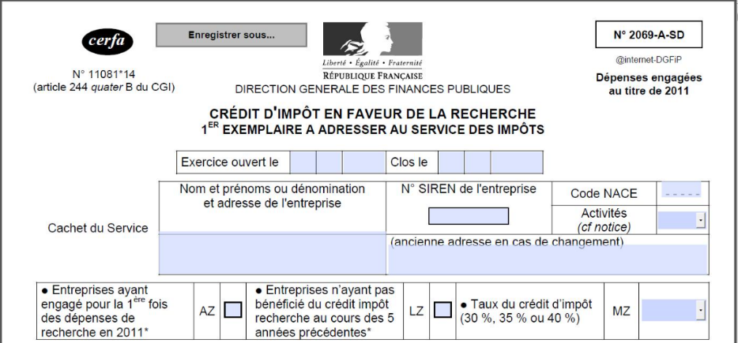
Chap. 9 – Les formulaires
Problématique
Les formulaires servent à collecter des données auprès de personnes ou d’organismes.
Les données récupérées peuvent ensuite alimenter des bases de données.
Ils se composent :
de zones de textes fixes qui précisent la nature de l’information à saisir
de zones de saisie
de cases à cocher
de menus déroulants
Les formulaires peuvent être conçus sur des texteurs, des SGBDR ou des tableurs dans lesquels l’opérateur clique pour saisir les données au clavier.

Slide 2
Chap. 7 – La création de formulaires
Introduction à la problématique
Les formulaires servent à collecter des informations structurées qui alimentent en données pertinentes le système d’information et les bases de données.
Ils peuvent être conçus sur texteurs, SGBDR, tableurs ou en ligne.
Base de données
Formulaire Word
Formulaire Excel
Formulaire Access
Formulaire en ligne
Il n’existe pas de solutions totalement efficaces offrant :
• une conception et une mise en page facile,
• une bonne intégration du formulaire et de la base de données,
• une administration facile des formulaires.

